Slide 1
Открывай-ка
– угадай-ка!
?
?
Угадай картины
известных художников
?
?
Для обучающихся 5-7 классов
?
?

Slide 2
Инструкция:
Открыть презентацию в режиме слайд-шоу.
Команда выбирает любой номер из 20 и по гиперссылке переходит на слайд с вопросом.
Изначально на каждый вопрос дается 100 баллов.
Когда команда открывает картинку – из 100 баллов вычитаются использованные для отгадывания баллы, указанные на треугольнике.
Если команда назвала художника – добавляется 20 баллов. Если команда по первому открытому треугольнику, отгадала название картины, она получает еще 10 очков, для этого надо навести курсор на солнышко
Баллы подсчитываются, и в конце игры команда набравшая больше баллов, получает приз.
Если команда по первому открытому треугольнику, отгадала название картины, она получает еще 10 очков, для этого надо навести курсор на солнышко.
Для возврата к слайду с номерами вопросов необходимо нажать на кисти в нижнем правом углу.

Slide 3
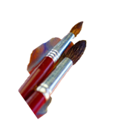
1 | 2 | 3 | 4 | 5
6 | 7 | 8 | 9 | 10
11 | 12 | 13 | 14 | 15
16 | 17 | 18 | 19 | 20
Для перехода обратно на этот слайд с номерами вопросов – нажмите на

Slide 4
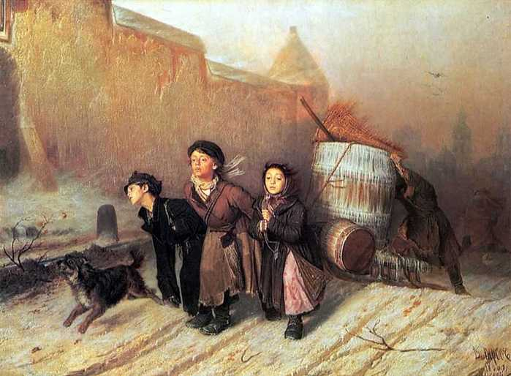
1
+ 10
100 очков
-10
Худож-ник
+ 20 очков
-10
-30
-15
-15
+ 20
-20
-20
-30
Художник, название
Перов В. «Тройка»

Slide 5
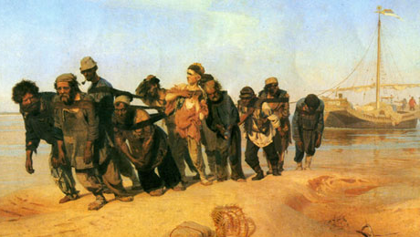
2
+ 10
100 очков
-10
Худож-ник
+ 20 очков
-10
-30
-15
-15
+ 20
-20
-20
-30
Художник, название
Репин И. «Бурлаки на Волге»

Slide 6
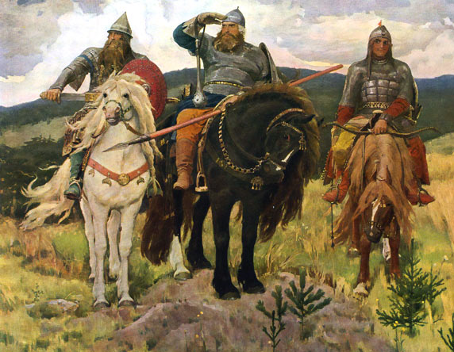
3
+ 10
100 очков
-10
Худож-ник
+ 20 очков
-10
-30
-15
-15
+ 20
-20
-20
-30
Художник, название
Васнецов В. «Три богатыря»

Slide 7
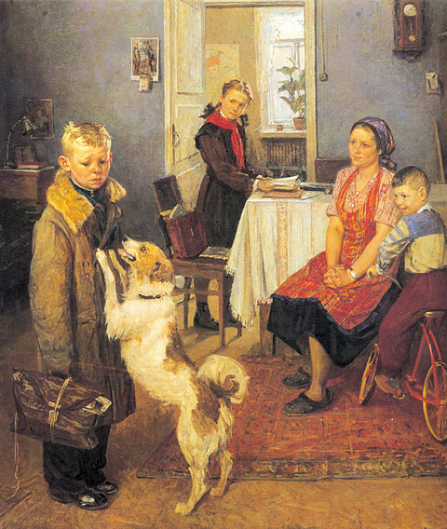
4
+ 10
100 очков
-10
Худож-ник
+ 20 очков
-10
-30
-15
-15
+ 20
-20
-20
-30
Художник, название
Решетников Ф. «Опять двойка»

Slide 8
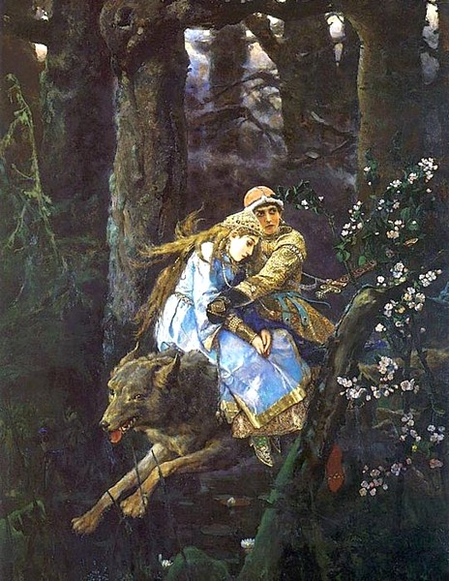
5
+ 10
100 очков
-10
Худож-ник
+ 20 очков
-10
-30
-15
-15
+ 20
-20
-20
-30
Художник, название
Васнецов В. «Иван-царевич на сером волке»

Slide 9
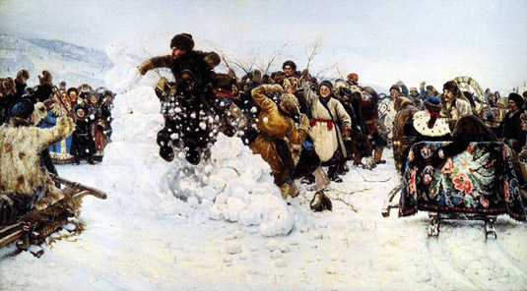
6
+ 10
100 очков
-10
Худож-ник
+ 20 очков
-10
-30
-15
-15
+ 20
-20
-20
-30
Художник, название
Суриков В. «Взятие снежного городка»

Slide 10
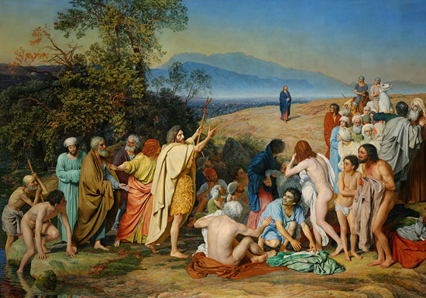
7
+ 10
100 очков
-10
Худож-ник
+ 20 очков
-10
-30
-15
-15
+ 20
-20
-20
-30
Художник, название
Иванов А. «Явление Христа народу»

Slide 11
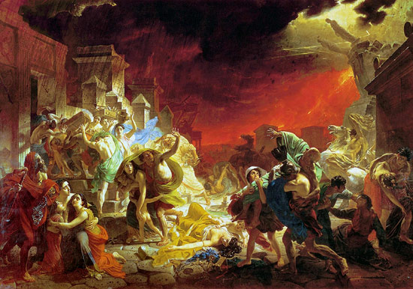
8
+ 10
100 очков
-10
Худож-ник
+ 20 очков
-10
-30
-15
-15
+ 20
-20
-20
-30
Художник, название
Брюллов К. «Последний день Помпеи»

Slide 12
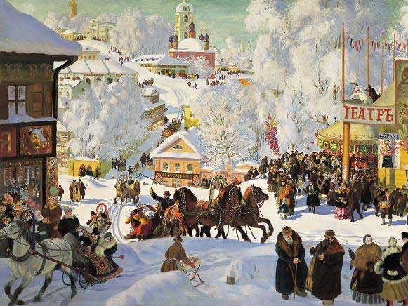
9
+ 10
100 очков
-10
Худож-ник
+ 20 очков
-10
-30
-15
-15
+ 20
-20
-20
-30
Художник, название
Кустодиев Б. «Масленица»

Slide 13
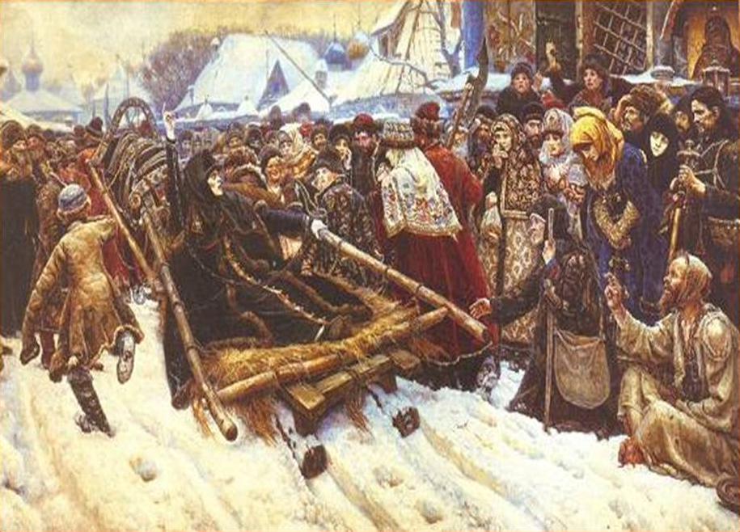
10
+ 10
100 очков
-10
Худож-ник
+ 20 очков
-10
-30
-15
-15
+ 20
-20
-20
-30
Художник, название
Суриков В. «Боярыня Морозова»

Slide 14
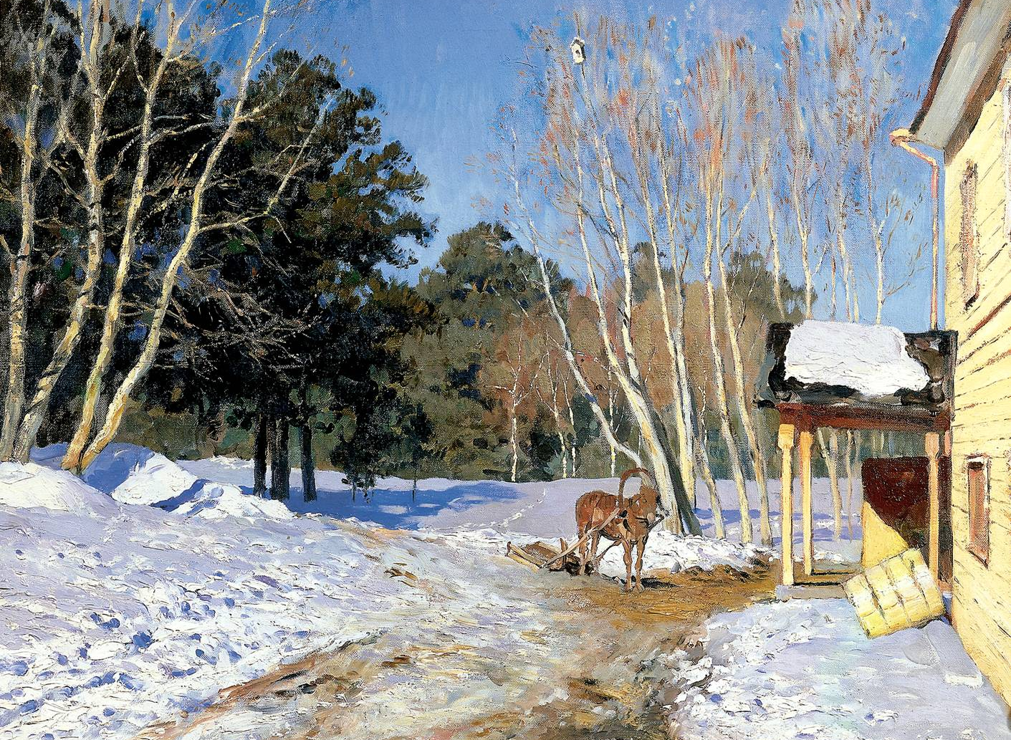
11
+ 10
100 очков
-10
Худож-ник
+ 20 очков
-10
-30
-15
-15
+ 20
-20
-20
-30
Художник, название
Левитан И. «Март»

Slide 15
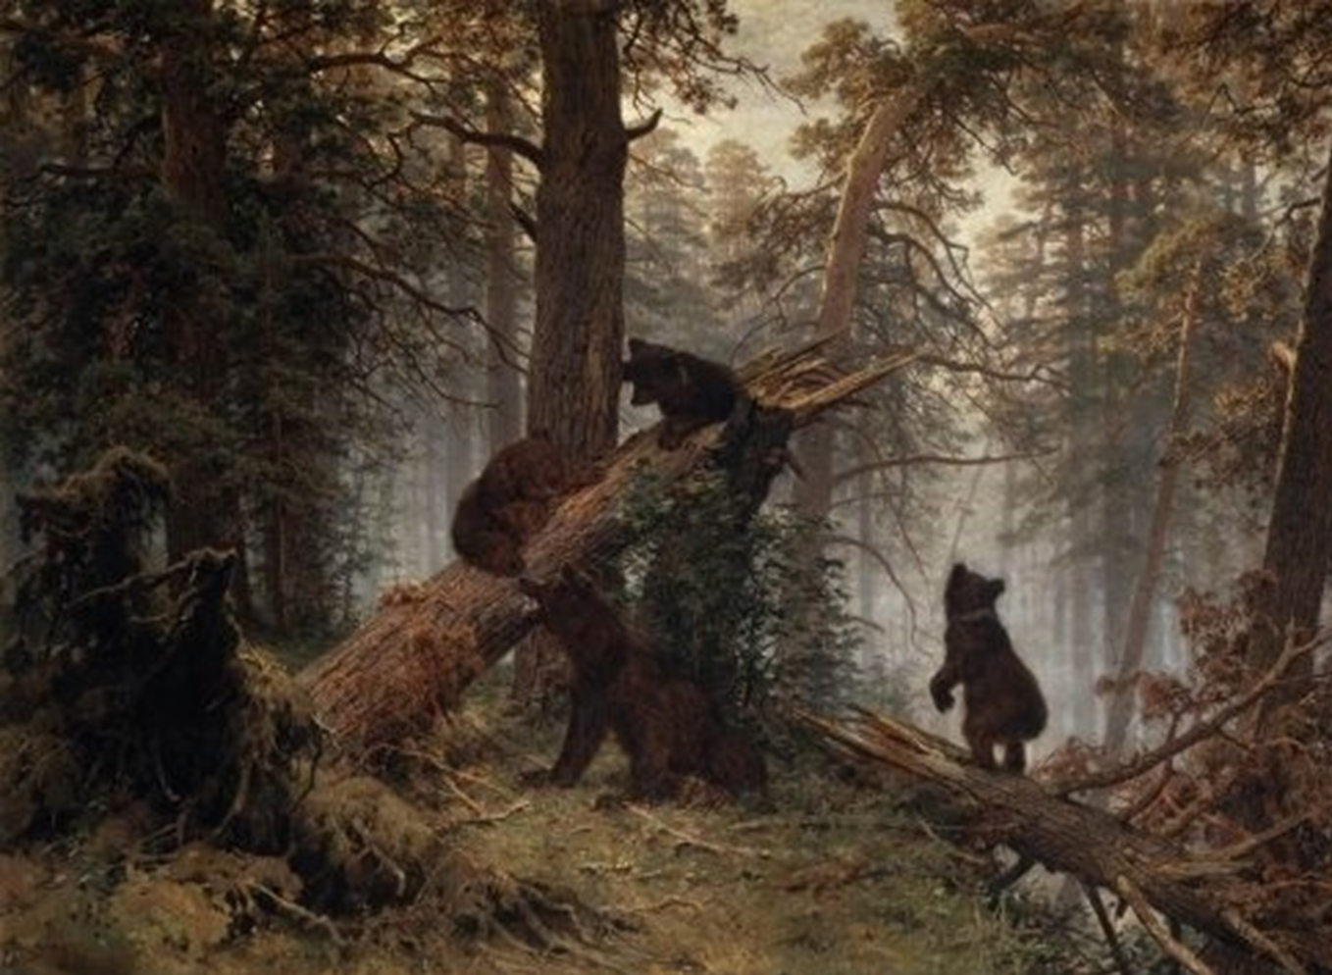
12
+ 10
100 очков
-10
Худож-ник
+ 20 очков
-10
-30
-15
-15
+ 20
-20
-20
-30
Художник, название
Шишкин И. «Утро в сосновом бору»

Slide 16
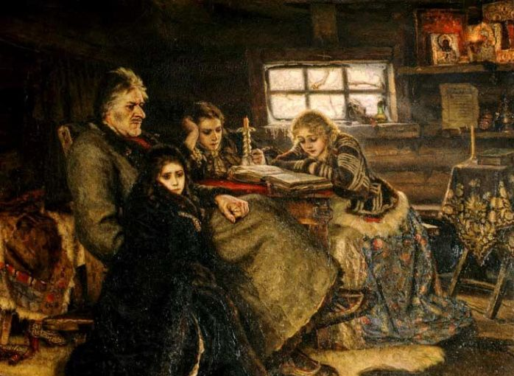
13
+ 10
100 очков
-10
Худож-ник
+ 20 очков
-10
-30
-15
-15
+ 20
-20
-20
-30
Художник, название
Суриков И. «Меньшиков в Березовке»

Slide 17
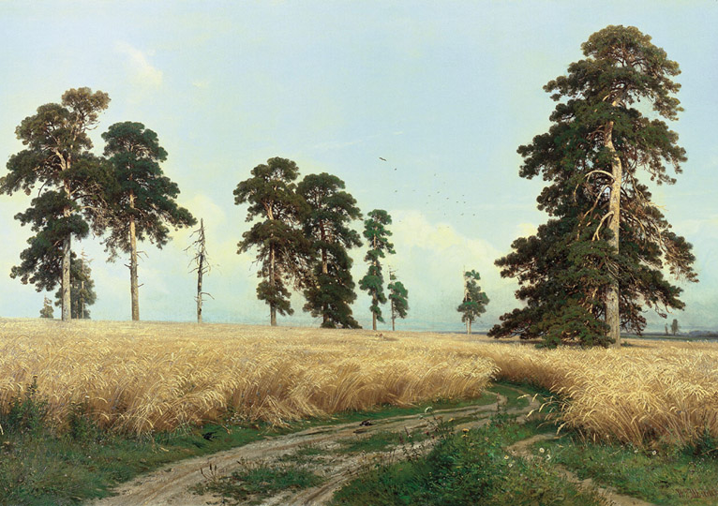
14
+ 10
100 очков
-10
Худож-ник
+ 20 очков
-10
-30
-15
-15
+ 20
-20
-20
-30
Художник, название
Шишкин И. «Рожь»

Slide 18
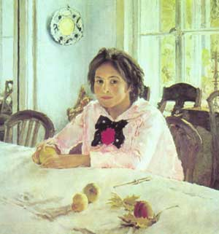
15
+ 10
100 очков
-10
Худож-ник
+ 20 очков
-10
-30
-15
-15
+ 20
-20
-20
-30
Художник, название
Серов В. «Девочка с персиками»

Slide 19
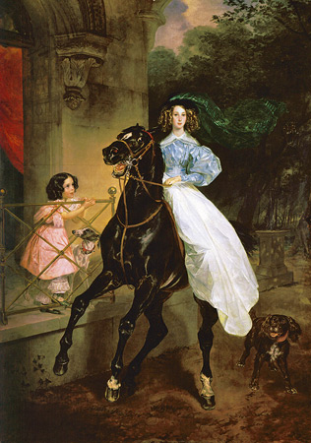
16
+ 10
100 очков
-10
Худож-ник
+ 20 очков
-10
-30
-15
-15
+ 20
-20
-20
-30
Художник, название
Брюллов К. «Всадница»

Slide 20
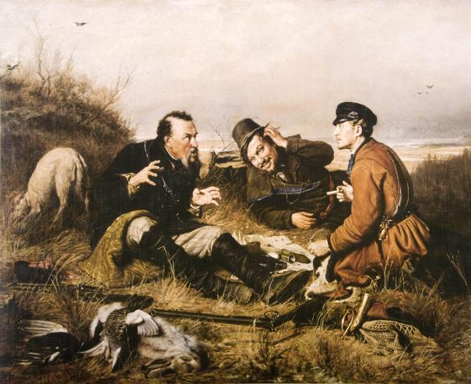
17
+ 10
100 очков
-10
Худож-ник
+ 20 очков
-10
-30
-15
-15
+ 20
-20
-20
-30
Художник, название
Перов В. «Охотники на привале»

Slide 21
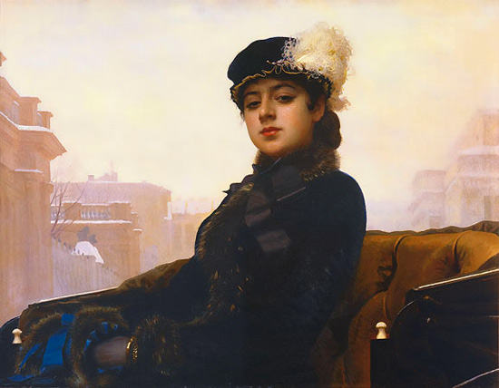
18
+ 10
100 очков
-10
Худож-ник
+ 20 очков
-10
-30
-15
-15
+ 20
-20
-20
-30
Художник, название
Крамской Н. «Портрет неизвестной»

Slide 22
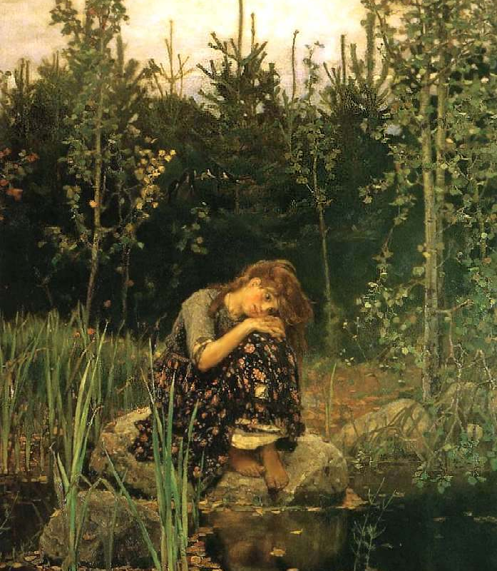
19
+ 10
100 очков
-10
Худож-ник
+ 20 очков
-10
-30
-15
-15
+ 20
-20
-20
-30
Художник, название
Васнецов В. «Аленушка»

Slide 23
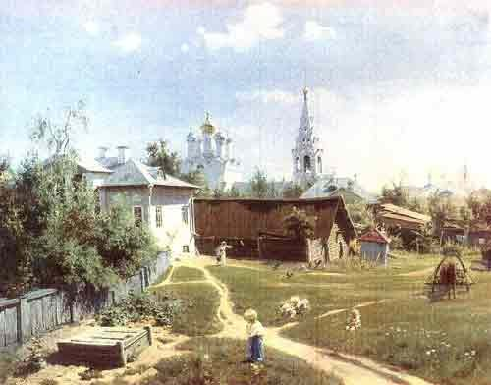
20
+ 10
100 очков
-10
Худож-ник
+ 20 очков
-10
-30
-15
-15
+ 20
-20
-20
-30
Художник, название
Поленов В. "Московский дворик"

